Slide 1
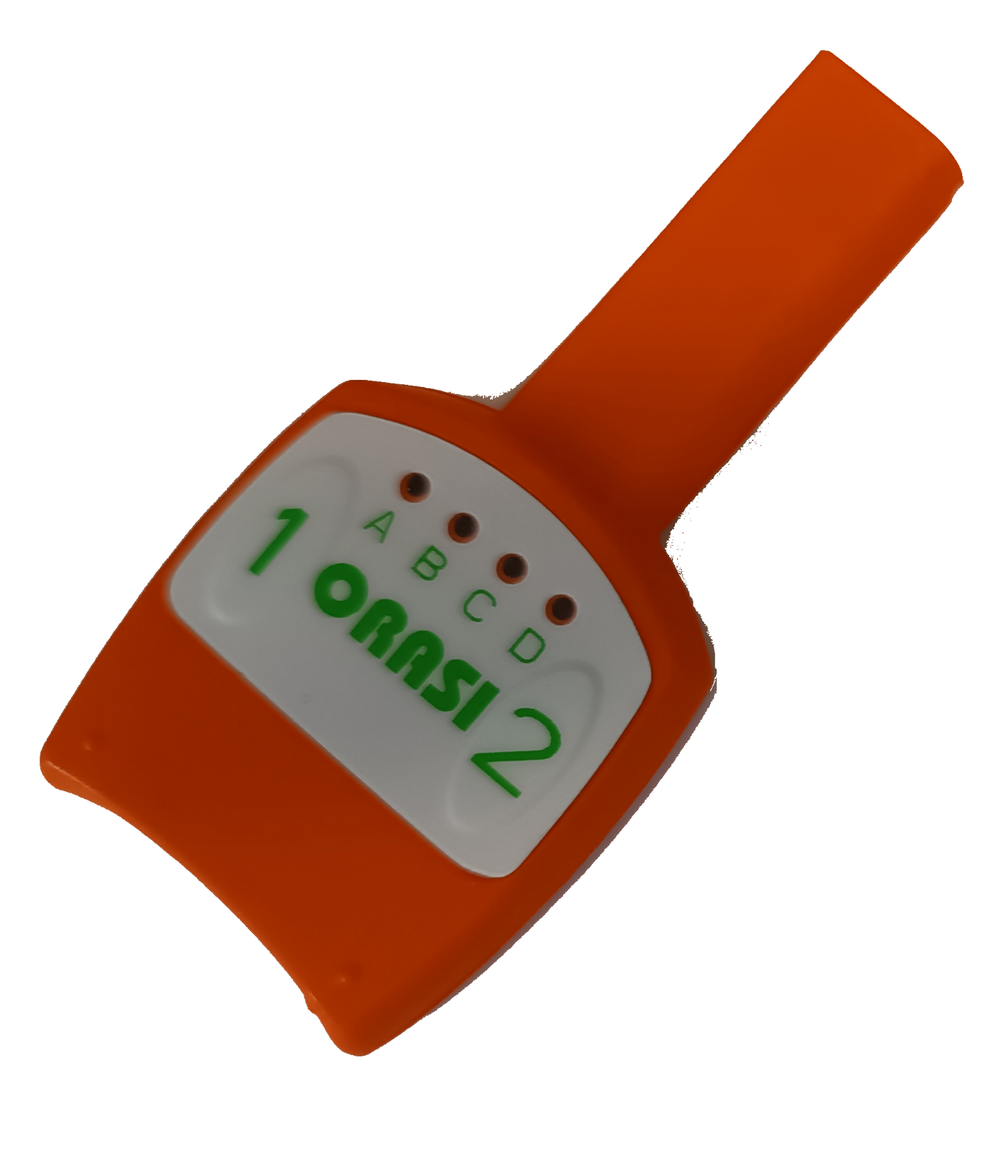
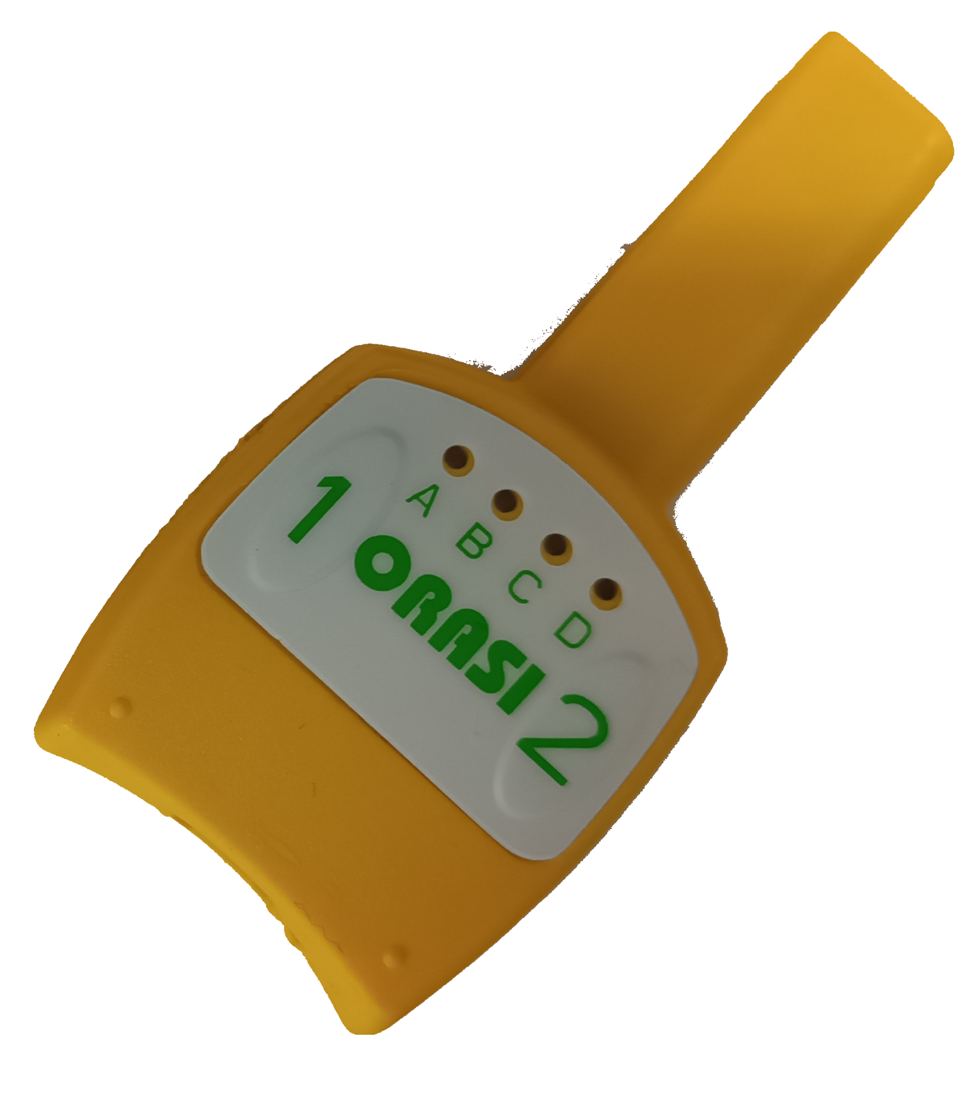
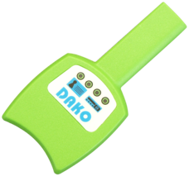

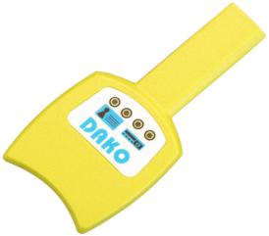
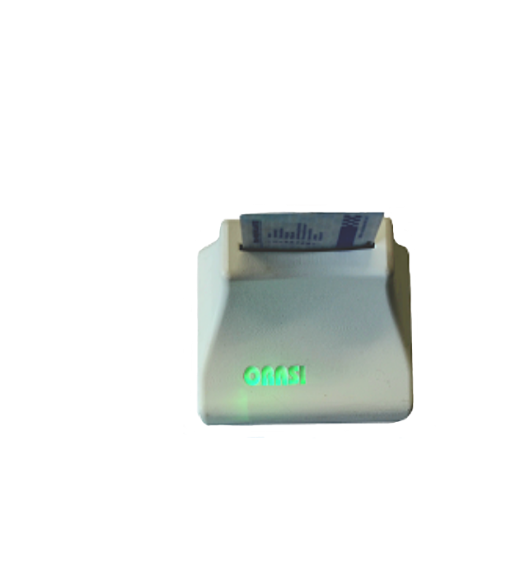
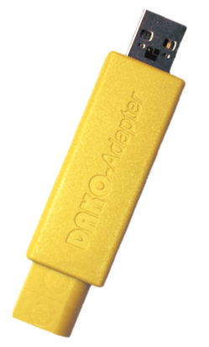

Slide 3
ORASI-KontrollBlitz für Behörden und Kontrollorgane
29 Tage Aktivitätsdaten
technische Daten
Ereignisse / Störungen
Sonderdaten
Geschwindigkeitsdaten

Slide 6
ORASI-UnfallBlitz für Behörden und Kontrollorgane
2 Tage Aktivitätsdaten
technische Daten
Ereignisse / Störungen
Sonderdaten
Geschwindigkeitsdaten

Slide 9
ORASI-ExpertBlitz für Kfz-Sachverständige /
Gutachter und Kontrollorgane
alle Aktivitätsdaten
technische Daten
Ereignisse / Störungen
Sonderdaten
Geschwindigkeitsdaten

Slide 12

ORASI-IDA Transport
Taste 1: 92 Tage Aktivitätsdaten + technische Daten + Ereignisse / Störungen + Sonderdaten
Taste 2: Auslesen der Fahrerkarte
Taste 1+2: Funktionsweise des
ORASI-UnfallBlitzes

Slide 15

ORASI-IDA Police
Taste 1: 29 Tage Aktivitätsdaten + technische Daten + Ereignisse / Störungen + Sonderdaten
Taste 2: Funktionsweise des ORASI- UnfallBlitzes
Taste 1+2: Funktionsweise des
ORASI-ExpertBlitzes

Slide 18
ORASI-dlcAdapter
Sichere, schnelle Datenübertragung von Fahrerkarten und Fahrtenschreiberdaten auf Ihren PC.
Verwendbar mit:
  ORASI-Key
  ORASI-Blitz Serie
  ORASI-IDAs

Slide 20


Slide 21
ORASI-CardStation
schneller, robuster Kartenleser
8-15 Sek. Downloadgeschwindigkeit
Eingebautes LED-Blinklicht zur Anzeige des aktuellen Arbeitsschrittes
mit ORASI-TachoView mini undORASI-TimeStation zur gerichtsfesten elektronischen Arbeitszeiterfassung nutzbar

Slide 22
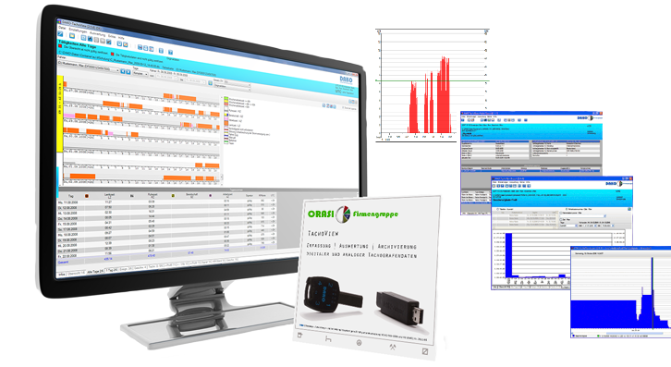
ORASI-TachoView Social Police

Slide 23
ORASI-TachoView Social Police – Funktionsumfang
einfaches, bequemes Anzeigen und Auswerten der Container-Daten
Direktdownload von Fahrtenschreiber und Fahrerkarte möglich
Datenaufbereitung und Darstellung in Zeit-strahlen
Filterung nach Arbeitszeit-, Lenkzeit-, Tages- und Grobverstößen

